Slide 1
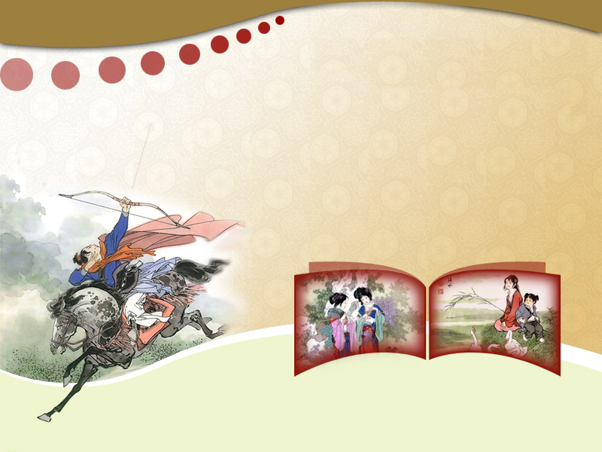
苏武传
班固《汉书》

Slide 2
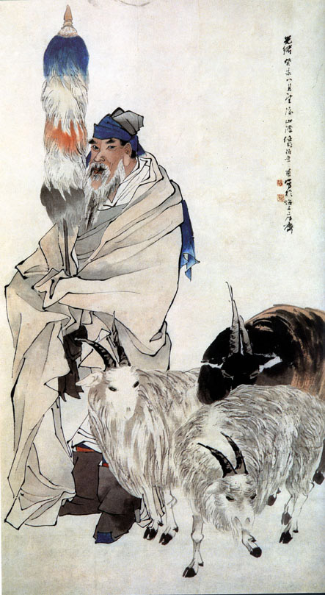
苏武传
「苏武牧羊」的故事在我国家喻户晓。《汉书 苏武传》载： 天汉元年（公元前100年），苏武奉命出使匈奴被扣，匈奴贵族多方威胁诱降未遂，又将他迁至北海（今贝加尔湖）边牧羊，苏武坚持十九年不屈。始元六年（公元前81年），因匈奴与汉和好，方被遣回朝，官典属国。苏武决不背叛祖国的气节，流芳百世，传唱千古。

Slide 3

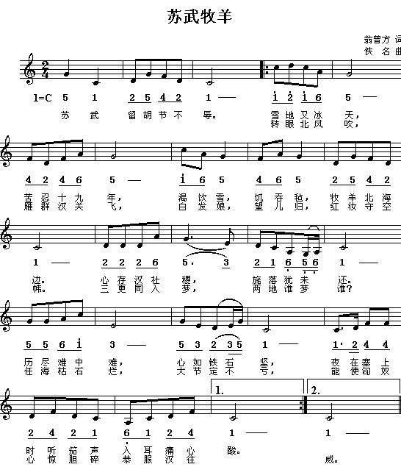
苏武牧羊
  苏武留胡节不辱！
  雪地又冰天，苦忍十九年。
  渴饮雪，饥吞毡(zhān)，牧羊北海边。
  心存汉社稷，旄(máo)落犹未还，
  历尽难中难，心如铁石坚。
  夜坐塞上时闻笳(jiā)声入耳痛心酸。
  转眼北风吹，雁群汉关飞。
  白发娘，盼儿归，红妆守空帏。
  三更同入梦，两地谁梦谁；
  任海枯石烂，大节定不亏。
  终教匈奴惊心碎胆共服汉德威。

Slide 4
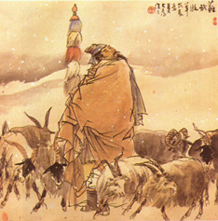
两千多年来，苏武崇高的气节，成为中国伦理人格的榜样，成为一种民族文化的心理要素。

Slide 5
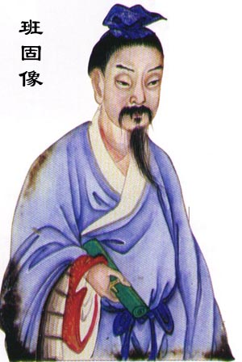
班固
字孟坚,扶风安陵(今陕西咸阳东北)人,东汉著名史学家,文学家.
少年时就能作文诵诗赋,长大后博览群书.和帝永元元年(89)初,班固随大将军窦宪出征匈奴,为中护军.后来, 班固因窦宪专权受到株连,死于狱中.

Slide 6
班固与《汉书》
班固，字孟坚，扶风安陵（今陕西咸阳）。他是著名的辞赋家，撰有《两都赋》、《幽通赋》等，又是著名史学家，著有《汉书》。司马迁死后，刘向、刘歆、冯商、扬雄等10余人，曾继《史记》续写武帝以后的汉史。班固父亲、史学家班彪认为这些续作言辞卑俗，与《史记》不相称，乃“采其旧事，旁贯异闻”，写作《史记后传》。班彪死后，班固在《史记后传》的基础上，写作《汉书》。公元62年，班固被人告发私改国史而下狱，经其弟班超力辩得免。汉明帝很赏识班固的才能，召他为兰台令史，后转迁为郎官，诏令他完成他父亲的著作。他“潜精积思二十余年”完成了这部著作的绝大部分。公元92年，外戚窦宪在政争中失败自杀，班固任中护军曾随窦宪北征匈奴，与窦宪关系密切，遂遭洛阳令的陷害，被捕死于狱中。班固死后，汉明帝命班固的妹妹班昭续写八《表》，又令随班昭学习《汉书》的马续补修《天文志》，最后完成了《汉书》的写作。

Slide 7
家庭---- 父亲: 班彪
弟弟: 班超(投笔从戎)
妹妹: 班昭(续写《汉书》)
作品---- 史书: 《汉书》
辞赋: 《两都赋》
诗: 《咏史诗》

Slide 8

《汉书》(《前汉书》)
作者---东汉班固撰写,班固去世后,由其妹班昭和同乡马续完成.
性质---<汉书>是我国第一部纪传体断代史,是古代传记文学名著.其中还收录了西汉大量的辞赋和散文,有总集的性质.
内容---记录了汉高祖元年(前206)至王莽新地皇四年(23)共230年的历史,共100篇,分为十二帝纪,八表,十志,七十列传.

Slide 9
价值----
史学价值: 作者能尊重客观实际,揭露统治阶级的残暴,赞扬清廉的官吏,流露了对人民的同情.
文学价值: 叙事详明,详赡严密,语言典雅繁复,富于文采,有骈体化倾向,对后世散文发展影响很大.

Slide 10
史书形式-----
编年体:按年月日有次序地记载史事的史书
例:<春秋>(孔子)----最早的编年体史书
<左传>(左丘明)
<资治通鉴>(司马光)
国别体:以国家为编排顺序记载史事的史书
例:<国语>----第一部国别体史书
<战国策>(刘向编订)

Slide 11
纪传体:以为人物立传记的方式记叙史实的史
书
例:<史记>(司马迁)----第一部纪传体通史
<汉书>(班固)----第一部纪传体断代史
<后汉书>(范晔)----纪传体断代史
<史记>:本纪 世家 列传 表 书
纪传体
<汉书>:本纪 列传 表 志

Slide 12
阅读课本117页《<汉书>的价值》，完成下面《汉书》与《史记》对比的练习：
《汉书》 《史记》
体裁
时间跨度
体例
我国第一部纪传体断代史
我国第一部纪传体通史
230年左右
3000多年
本纪、列传、世家、书、表
纪、表、志、传
两书合称为：
“史汉”

Slide 13
第一段重点词句
判断句
1、武字子卿，少以父任
2、汉天子我丈人行也
3、尽归汉使路充国等
4、乃遣武以中郎将使持节
送匈奴使留在汉者
5、置币遗单于
介词，表原因
对男子长辈的尊称
使动用法，使…归
以……身份
定语后置
用作礼物的玉、马、皮、帛等
出使
赠送

Slide 14
苏武字子卿，年轻时凭着父亲的职位，兄弟三人都做了皇帝的侍从，并逐渐被提升为掌管皇帝鞍马鹰犬射猎工具的官。当时汉朝廷不断讨伐匈奴，多次互派使节彼此暗中侦察。匈奴扣留了汉使节郭吉、路充国等前后十余批人。匈奴使节前来，汉朝庭也扣留他们以相抵。 公元前100年，且鞮刚刚立为单于，唯恐受到汉的袭击，于是说：“汉皇帝，是我的长辈。”全部送还了汉廷使节路充国等人。汉武帝赞许他这种通晓情理的做法，于是派遣苏武以中郎将的身份出使，持旄节护送扣留在汉的匈奴使者回国，顺便送给单于很丰厚的礼物，以答谢他的好意。 苏武同副中郎将张胜以及临时委派的使臣属官常惠等，加上招募来的士卒、侦察人员百多人一同前往。到了匈奴那里，摆列财物赠给单于。单于越发傲慢，不是汉所期望的那样。

Slide 15
第二段重点词句
省略句，“谋反”后省“于”
1、会缑王与长水虞常等
谋反匈奴中
2、以货物与常
3、其一人夜亡
4、虞常生得
刚好
状语后置句
把
财物，古今异义
在夜里，名词作状语
逃跑
被活捉
谋败

Slide 16
单于正要派使者护送苏武等人归汉，适逢缑王与长水人虞常等人在匈奴内部谋反。缑王是昆邪王姐姐的儿子，与昆邪王一起降汉，后来又跟随浞野侯赵破奴重新陷胡地，在卫律统率的那些投降者中，暗中共同策划绑架单于的母亲阏氏归汉。正好碰上苏武等人到匈奴。虞常在汉的时候，一向与副使张胜有交往，私下拜访张胜，说：“听说汉天子很怨恨卫律，我虞常能为汉廷埋伏弩弓将他射死。我的母亲与弟弟都在汉，希望受到汉廷的照顾。”张胜许诺了他，把财物送给了虞常。 一个多月后，单于外出打猎，只有阏氏和单于的子弟在家。虞常等七十余人将要起事，其中一人夜晚逃走，把他们的计划报告了阏氏及其子弟。单于子弟发兵与他们交战，缑王等都战死；虞常被活捉。

Slide 17
第三段重点词句
被动句，“见”表被动
1、恐前语发，以状语武
2、事如此，此必及我。
3、见犯乃死，重负国。
4、即谋单于，何以复加？
宜皆降之。
5、单于壮其节
话
告诉
连累
才
更加
对不起
假使
使动用法，使……投降
以……为壮，意动用法
自刺

Slide 18
单于派卫律审处这一案件。张胜听到这个消息，担心他和虞常私下所说的那些话被揭发，便把事情经过告诉了苏武。苏武说：“事情到了如此地步，这样一定会牵连到我们。受到侮辱才去死，更对不起国家！”因此想自杀。张胜、常惠一起制止了他。虞常果然供出了张胜。单于大怒，召集许多贵族前来商议，想杀掉汉使者。左伊秩訾说：“假如是谋杀单于，又用什么更严的刑法呢？应当都叫他们投降。”单于派卫律召唤苏武来受审讯。苏武对常惠说：“丧失气节、玷辱使命，即使活着，还有什么脸面回到汉廷去呢！”说着拔出佩带的刀自刎，卫律大吃一惊，自己抱住、扶好苏武，派人骑快马去找医生。医生在地上挖一个坑，在坑中点燃微火，然后把苏武脸朝下放在坑上，轻轻地敲打他的背部，让淤血流出来。苏武本来已经断了气，这样过了好半天才重新呼吸。常惠等人哭泣着，用车子把苏武拉回营帐。单于钦佩苏武的节操，早晚派人探望、询问苏武，而把张胜逮捕监禁起来。

Slide 19
第四段重点词句
逐渐痊愈
使动，告知
1、武益愈，单于使使晓武
2、会论虞常，欲因此时降武
3、本无谋
4、拥众数万，马畜弥山
5、空以身膏草野
6、君因我降
7、畔主背亲，为降虏于蛮夷，何以女为见？
8、反欲斗两主
9、若知我不降明
定罪
趁
没有参加谋划
定语后置
满
名词作动词，给……作肥料
状语后置
顺着
通“叛
使动用法，使……争斗
你
宾语前置，以何见女
状语后置
不屈

Slide 20
苏武的伤势逐渐好了。单于派使者通知苏武，一起来审处虞常，想借这个机会使苏武投降。剑斩虞常后，卫律说：“汉使张胜，谋杀单于亲近的大臣，应当处死。单于招降的人，赦免他们的罪。”举剑要击杀张胜，张胜请求投降。卫律对苏武说：“副使有罪，应该连坐到你。”苏武说：“我本来就没有参予谋划，又不是他的亲属，怎么谈得上连坐？”卫律又举剑对准苏武，苏武岿然不动。卫律说：“苏君！我卫律以前背弃汉廷，归顺匈奴，幸运地受到单于的大恩，赐我爵号，让我称王；拥有奴隶数万、马和其他牲畜满山，如此富贵！苏君你今日投降，明日也是这样。白白地用身体给草地做肥料，又有谁知道你呢！”苏武毫无反应。卫律说：“你顺着我而投降，我与你结为兄弟；今天不听我的安排，以后再想见我，还能得到机会吗？” 苏武痛骂卫律说：“你做人家的臣下和儿子，不顾及恩德义理，背叛皇上、抛弃亲人，在异族那里做投降的奴隶，我为什么要见你！况且单于信任你，让你决定别人的死活，而你却居心不平，不主持公道，反而想要使汉皇帝和匈奴单于二主相斗，旁观两国的灾祸和损失！南越王杀汉使者，结果九郡被平定。宛王杀汉使者，自己头颅被悬挂在宫殿的北门。朝鲜王杀汉使者，随即被讨平。唯独匈奴未受惩罚。你明知道我决不会投降，想要使汉和匈奴互相攻打。匈奴灭亡的灾祸，将从我开始了！”

Slide 21
第五段重点词句
1、白单于
2、天雨雪
3、匈奴以为神
4、羝乳乃得归
5、别其官属常惠等，各置他所
告诉
名词作动词，下
把……当作
名词作动词，生育
才
隔离
别的
牧羊

Slide 22
卫律知道苏武终究不可胁迫投降，报告了单于。单于越发想要使他投降，就把苏武囚禁起来，放在大地窖里面，不给他喝的吃的。天下雪，苏武卧着嚼雪，同毡毛一起吞下充饥，几日不死。匈奴以为神奇，就把苏武迁移到北海边没有人的地方，让他放牧公羊，说等到公羊生了小羊才得归汉。同时把他的部下及其随从人员常惠等分别安置到别的地方。

Slide 23
第六段重点词句
1、掘野鼠去草实
2、杖汉节牧羊
3、檠弓弩
3、武复穷厄
通“弆”（jǔ），收藏。
名词作动词，手中拿着
名词作动词，矫正
困苦
持节

Slide 24
苏武迁移到北海后，粮食运不到，只能掘取野鼠所储藏的野生果实来吃。他拄着汉廷的符节牧羊，睡觉、起来都拿着，以致系在节上的牦牛尾毛全部脱尽。一共过了五、六年，单于的弟弟於靬王到北海上打猎。苏武会编结打猎的网，矫正弓弩，於靬王颇器重他，供给他衣服、食品。三年多过后，於靬王得病，赐给苏武马匹和牲畜、盛酒酪的瓦器、圆顶的毡帐篷。王死后，他的部下也都迁离。这年冬天，丁令人盗去了苏武的牛羊，苏武又陷入穷困。

Slide 25
第七段重点词句
1、武使匈奴明年
2、不敢求武
3、故使陵来说足下
4、空自苦亡人之地，信义安所见？
5、扶辇下除
6、子卿尚复谁为乎？
7、皆为陛下所成就
8、兄弟亲近
9、子卿壹听陵言
10、自分已死久矣
11、因泣下沾衿，与武决去
第二年
宾语前置
访问
劝说
通“无”
台阶
宾语前置
还
提拔
被动句
成为皇帝亲近之臣
劝降
副词，一定，务必
料定
通“襟”，“诀”

Slide 26
当初，苏武与李陵都为侍中。苏武出使匈奴的第二年，李陵投降匈奴，不敢访求苏武。时间一久，单于派遣李陵去北海，为苏武安排了酒宴和歌舞。李陵趁机对苏武说：“单于听说我与你交情一向深厚，所以派我来劝说足下，愿谦诚地相待你。你终究不能回归本朝了，白白地在荒无人烟的地方受苦，你对汉廷的信义又怎能有所表现呢？以前你的大哥苏嘉做奉车都尉，跟随皇上到雍的棫宫，扶着皇帝的车驾下殿阶，碰到柱子，折断了车辕，被定为大不敬的罪，用剑自杀了，只不过赐钱二百万用以下葬。你弟弟孺卿跟随皇上去祭祀河东土神，骑着马的宦官与驸马争船，把驸马推下去掉到河中淹死了。骑着马的宦官逃走了。皇上命令孺卿去追捕，他抓不到，因害怕而服毒自杀。我离开长安的时候，你的母亲已去世，我送葬到阳陵。你的夫人年纪还轻，听说已改嫁了，家中只有两个妹妹，两个女儿和一个男孩，如今又过了十多年，生死不知。人生像早晨的露水，何必长久地像这样折磨自己！我刚投降时，终日若有所失，几乎要发狂，自己痛心对不起汉廷，加上老母拘禁在保宫，你不想投降的心情，怎能超过当时我李陵呢！并且皇上年纪大了，法令随时变更，大臣无罪而全家被杀的有十几家，安危不可预料。你还打算为谁守节呢？希望你听从我的劝告，不要再说什么了！”

Slide 27
苏武说：“我苏武父子无功劳和恩德，都是皇帝栽培提拔起来的，官职升到列将，爵位封为通侯，兄弟三人都是皇帝的亲近之臣，常常愿意为朝庭牺牲一切。现在得到牺牲自己以效忠国家的机会，即使受到斧钺和汤镬这样的极刑，我也心甘情愿。大臣效忠君王，就像儿子效忠父亲，儿子为父亲而死，没有什么可恨，希望你不要再说了！” 李陵与苏武共饮了几天，又说：“你一定要听从我的话。”苏武说：“我料定自己已经是死去的人了！单于一定要逼迫我投降，那么就请结束今天的欢乐，让我死在你的面前！”李陵见苏武对朝廷如此真诚，慨然长叹道：“啊，义士！我李陵与卫律的罪恶，上能达天！”说着眼泪直流，浸湿了衣襟，告别苏武而去。

Slide 28
第九段重点词句
寻求
1、汉求武等
2、得夜见汉使
3、如惠语以让单于
4、谢汉使曰：“武等实在。”
5、前以降及物故，凡随武还者九人
名词作状语，在夜里
责备
道歉
确实活着
通“已”
共
归汉

Slide 29
汉昭帝登位，几年后，匈奴和汉达成和议。汉廷寻求苏武等人，匈奴撒谎说苏武已死。后来汉使者又到匈奴，常惠请求看守他的人同他一起去，在夜晚见到了汉使，原原本本地述说了几年来在匈奴的情况。告诉汉使者要他对单于说：“天子在上林苑中射猎，射得一只大雁，脚上系着帛书，上面说苏武等人在北海。”汉使者万分高兴，按照常惠所教的话去责问单于。单于看着身边的人十分惊讶，向汉使道歉说：“苏武等人的确还活着。” 单于召集苏武的部下，除了以前已经投降和死亡的，总共跟随苏武回来的有九人。

Slide 30
第十段重点词句
1、武以始元六年春至京师
2、始以强壮出，及还
在
当初
赏赐

Slide 31
苏武于汉昭帝始元六年（前81年）春回到长安。苏武被扣在匈奴共十九年，当初壮年出使，等到回来，胡须头发全都白了。

Slide 32

生字
稍迁至栘中厩监
且鞮侯单于
会缑王与长水虞常
阴相与谋劫单于母阏氏
置煴火，覆武其上
武卧啮雪
使牧羝
武能网纺缴
节旄尽落
虽蒙斧钺汤镬
士众灭兮名已隤
秩中二千石
劾大不敬
Yí,园名；jiù,马棚，马圈
Jū,dī.单于：蒙语为广大，天
Gōu,姓氏
Yān zhī,匈奴王后
Yūn,微火
Niè，咬，嚼
Dī,公羊
Zhuó,系在箭上的丝绳
Maó,牦牛尾的毛，原为牦牛尾做装饰的旗
Yuè,斧子；huò,锅，汤镬，开水锅
Tuí,同“颓”，毁坏
Zhì,俸禄的等级
Hé,弹劾

Slide 33
通假字
女为人臣子
头县北阙
掘野鼠去草实而食之
与旃毛并咽之
南乡号哭
欧血
径万里兮度沙幕
此陵宿昔之所不忘也
与武决去
因泣下沾衿
子为父死亡所恨
畔主背亲
女通“汝”
县通“悬”
去通“弆”，储藏
旃通“毡”
乡通“向”
欧通“呕”
幕通“漠”
宿通“夙”，昔通“夕”
决通“诀”
同“襟”
同“无”
畔通“叛”

Slide 34
重点字词
武与副中郎将张胜及假吏常惠等募士斥候百余人俱
方欲发使送武等
会缑王与长水虞常等谋反匈奴中
会论虞常
置币遗单于
后随浞野侯没胡中
阴相与谋劫单于母阏氏归汉
私候胜曰。朝夕使人候问武
见犯乃死，重负国
剑斩虞常已。
已矣。能为公已乱
副有罪，当相坐
临时委任官吏；侦察兵，也叫“候骑”
正
正逢，正赶上
会：共同；论：判决定罪
礼物。赠送
没收，被俘虏。“没为奴”
阴：暗中；相与：一起
拜访
被；才
完毕，结束
算了吧。“可以已大风”
株连

Slide 35
告诉
白单于
廪食不至
赐武马畜、服匿、穹庐
武使匈奴明年
扶辇下除
幸蒙其赏赐
法令亡常，大臣亡罪夷灭者数十家
诚甘乐之
如惠语以让单于
谢汉使曰
虽古竹帛所载，丹青所画
武以始元六年春至京师
诏武奉一太牢谒武帝园庙
秩中二千石
仓库，官仓
酒器；帐篷
第二年
人拉的车，后专指皇帝的车。除：台阶
希望
通“无”
确实，的确
责备
道歉
史书
在
皇帝命令；拜访
俸禄，“秩满”

Slide 36
绝对，一点也不
绝不饮食
且单于信女，使决人死生
喟然叹曰
路穷绝兮矢刃摧
庶几乎曹柯之盟
凡随武还者九人
复终身
稍迁至厩监
当死
旦夕临数月
子卿不欲降，何以过武
况且
感叹的样子
路途穷尽啊刀箭断绝
也许可以，差不多
总共
免除徭役。“复若役”
逐渐
判决
哭奠

Slide 37
词类活用
息名做动，呼吸；舆名做状，用车子
复息，舆归营
单于壮其节
使使晓武
空以身膏草野
单于益欲降之
杖汉节牧羊
天雨雪
位列将，爵通侯
自分已死久已
请毕今日之欢
令汉且贳陵罪，全其老母
反欲斗两主
武帝嘉其义
形做动，以-----为壮，赞许，称赞
动词使动，使----明白
名做动，滋润
动词使动用法，使-----降
名做动，拄着
名做动，下
名做动，职位列于，爵位封为
名做动，考虑
形做动，结束
形做动，保全。我的
动词使动，使----斗，外连衡而斗诸侯
形做动，赞扬

Slide 38
形容词做状语，活着
虞常生得
此生死而肉骨也
百余人俱
其一人则夜亡
臣事君，犹子事父也
子卿壹听陵言
何自苦亡人之地
羝乳乃得归
径万里兮度沙幕
尽归汉使路充国等
孺卿从祠河东后土
形、名做动词，使-----生
副词做动词，同行
名做状，在晚上
名做动，侍奉
名做副词，一定，务必
形做动，受苦
名做动，生育
名做动，行，经过，穿越
使动用法，使----归
名做动，祭祀

Slide 39
古今异义及特殊词义
古：第二年。今：来年。越明年
武使匈奴明年
独有女弟二人
且陛下春秋高
兄弟亲近
孺卿从祠河东后土
虽古竹帛所载，丹青所画
诏武奉一太牢谒武帝庙
以货物与常
汉亦留之以相当
汉天子我丈人行
虚心以相待
妹妹
古：年龄。今：季节
成为皇帝亲近之臣
指土地神。皇天后土
史书
用猪牛羊三牲祭祀为太牢，用猪羊为少牢
财物
古：相抵，抵偿。今：副词
古：长辈。今：岳父
古：不抱成见；今：谦虚

Slide 40
以
少以父任
乃谴武以中郎将
以货物与常
以状语武
加以老母系宝宫
如惠语以让单于
汉亦留之以相当
何面目以归汉
武以始元六年春至京师
始以强壮出
前以降及物故
蹈其背以出血
言太守以下吏民皆白服
由于，表原因
表凭借的工具手段，把、用、凭
表目的，用来，来
在
通“已”
通“而”

Slide 41
匈奴以为神
空以身膏草野，谁复知之
认为
用

Slide 42
因
因厚赂单于
为武置酒乐，因谓武曰
欲因此时降武
君因降我，与君为兄弟
因泣下沾衿
因与武决
趁机，趁着
依照，顺从
于是

Slide 43

乃
见犯乃死
羝乳乃得归
乃徙武北海上无人处
乃不知有汉
今其智乃不能及
才
于是，就
表转折，却，竟然

Slide 44
特殊句式
信义安所见乎
虽欲报恩将安归
子卿尚复谁为乎
何以女为见
何以复加
何以过子卿
乃遣武以中郎将使持节送匈奴使留在汉者
宾语前置
何以，固定结构，译为“为什么，什么，怎么”
定语后置

Slide 45
情 节
1。出使匈奴，以求通好
2。虞常谋反，苏武株连
3。卫律逼降，坚贞不屈
4。流放北海，杖节牧羊
5。李陵劝降，大义凛然
6。苏武归汉，青史流传

Slide 46
探究艺术手法
一、详略得当
详：苏武宁死不降、卧雪牧羊等
略：苏武为於革干王赏识及牛羊被盗等
突出主题：
苏武的崇高的民族气节、
强烈的爱国意识、艰苦卓绝的斗争精神。
以上是叙事上的详略处理，其实，课文在写人时，也
体现了这一点。哪几个人物写得详细，为什么？用了什么
方法来写人？

Slide 47
探究艺术手法
二、用语言、行动、细节刻画人物
1、找出课文中描写苏武的相关语句
“屈节辱命，虽生，何面目以归汉！”引佩刀自刺。
复举剑拟之，武不动。
武不应。
武骂律曰：“女为人臣子，不顾恩义……匈奴之祸从我始矣。”
杖汉节牧羊，卧起操持，节旄尽落。
武曰：“武父子亡功德，皆为陛下所成就， ……愿勿复言。”
武曰：“自分已死久矣！王必欲降武，请毕今日之欢，效死于前！”
武闻之，南乡号哭，欧血，旦夕临数月。
武留匈奴凡十九岁，始以强壮出，及还，须发尽白。
忠君爱国、威武不屈、贫贱不移、忠贞不渝、坚韧不拔……

Slide 48
探究艺术手法
2、文章对卫律和李陵劝降的部分描写得特别详细，
为什么作者要这样处理，用意是什么？
卫律和李陵对苏武的劝降是最能表现苏武的气节的，所谓“真金不怕火炼”，面对威逼利诱，面对死亡威胁，多少所谓的英雄好汉都经受不住考验而变节投降，唯有苏武始终信念如磐石般坚定，宁死不屈，忠贞不渝。

Slide 49
探究艺术手法
3、卫律和李陵对苏武的劝降是文章的重头戏，这部分主要是＿＿＿＿描写。找出这些语句，读一读，读出每个人物各自特有的语气。
语言
4、这些语言都表现了人物怎样的个性？
卫律：傲慢自大、阴险狡诈，是个卖国求荣的小人。他先是“威逼”苏武，用杀死虞常的行为企图“杀鸡儆猴”结果吓倒了张胜，却吓不倒苏武。接着他又用死亡来威胁苏武投降，谁知苏武毫无畏惧。卫律见”威逼”不行，于是就“利诱”，想用荣华富贵来打动苏武的心，谁知苏武不但不吃这一套，还义正词严地指责卫律通敌叛国的可耻行径。卫律恼羞成怒，悻悻离去。

Slide 50
探究艺术手法
李陵：李陵和卫律不一样，他不是彻底的卖国之人。他对汉朝还有感情，对自己叛国的行为也深感羞愧，但他意志不够坚定，对国家不够忠诚，因为一己之私背叛祖国而投靠匈奴，而后又后悔不已，说明这个人物的懦弱和意志的不坚定。因此李陵对苏武的劝说不像卫律那样威逼利诱，而是企图以情动人，用肺腑之言打动苏武。他先是说汉武帝年高而昏庸，苏武的兄弟为国尽忠却枉死，苏武自己也已是妻离子散，而后他又现身说法，叙述自己刚刚投降时的心情和调整过程。李陵企图用自己的亲身经历、肺腑之言打动苏武，但苏武却始终忠贞如一，不为所动。李陵见状，惭愧不已，更加自责于自己的背叛祖国的行为，痛哭而去。
由此可见，李陵从情感上是赞同甚至是崇拜苏武的宁死不屈，只可惜，他由于自己意志不坚已经投降了匈奴，铸成大错，所以他一直处在这种矛盾、痛苦的状态中。李陵的矛盾、痛苦在苏武归汉之际表现得最为淋漓尽致。他且饮且歌，且歌且舞，长歌当哭，泪如雨下，苏武十九年持节不屈的坚贞让他清清楚楚地看到了自己叛国变节的可耻卑劣，羞愧悲痛之情无以复加。这就是李陵，一个矛盾痛苦的悲剧人物。

Slide 51
探究艺术手法
苏武：面对卫律的威逼利诱，甚至是死亡的威胁，苏武不但无所畏惧，而且对盛气凌人的卫律反唇相讥，义正词严地指责卫律的卖国行径，用南越、大宛和朝鲜杀汉使而终遭汉朝惩罚的历史教训来警告卫律，多行不义必自毙，使得卫律的威风一下子就没了，灰溜溜地走掉了。在这场劝说的斗争中，苏武取得了精神上的胜利。
面对李陵切中要害的真挚劝说，苏武的内心也一定翻腾着情感的浪花，亲人的惨死、妻离子散也一定让苏武倍受痛苦的煎熬，但为国效命的信念终于战胜了一切，苏武向李陵再一次表明自己忠君爱国至死不渝的信念，使得李陵羞愧而去。
不管是威逼利诱，死的威胁，还是肺腑之言的劝说，都打动不了忠贞如一的苏武，他实在是一个铁骨铮铮的硬汉子，爱国忠诚的真君子！

Slide 52
探究艺术手法
三、对比映衬
(1)张胜
苏武
(2)卫律
苏武
(3)李陵
苏武
糊涂地帮助了缑王的谋反，事情败露后又经受不住考验，叛变投降。
清醒地认识到使节行为不当会引起两国纷争，欲以死息祸；
面对匈奴的劝降始终保持着可贵的民族气节。
卖国求荣，阴险狡诈，气焰嚣张，不可一世
为国效命，忠贞不二，不卑不亢 一身正气，光明磊落
为一己之私而叛国，懦弱，意志不坚，矛盾，痛苦
以国家的利益为先，忠贞不渝，坚韧不拔，无怨无悔
富贵不能淫，贫贱不能移，威武不能屈
小结：在各种人物的对比映衬下，我们看到了一个丰满立体的苏武，他有清醒的外交意识，待人接物不卑不亢，面对威逼利诱坚贞不二，长达十九年守节的坚韧不拔。苏武的这些性格在那些或屈或降的人物的对比下，更加具有勾魂摄魄的人格魅力，千古流芳！

Slide 53
思维拓展
1、苏武在匈奴坚持民族气节十九年，靠的是什么？
崇高的民族气节、强烈的爱国意识、艰苦卓绝的斗争精神。
信念与意志
忠诚，对国家、民族的忠诚

Slide 54
思维拓展
2、有人认为真正的忠诚应该是忠诚于国家、人民，而非忠诚于君主。换句话说，就是要忠诚于明君（因为明君善治国），而非昏君。而那些不分黑白，一味盲目服从君主，为君主作无谓的牺牲的行为我们称之为“愚忠”，那么你认为苏武的忠诚是愚忠吗？
参考观点：苏武的忠诚不能说是愚忠。首先，他忠诚的对象是国家是人民，身为汉使，当卷入匈奴的政变时，他首先想到的是自己的汉使身份，不能引起汉匈两国的不必要的误会和纷争，他甚至愿意以性命来平息祸端，可见他是把边界的和平、国家的利益放在第一位的。其次，他保持民族气节十九年，始终忠贞如一，这种忠诚表面看起来是对汉武帝，但实际上是对国家人民的，因为汉武帝是一个善于治国的明君，忠诚于他就是忠诚于汉武帝治理下的国家。

Slide 55
思维拓展
但是苏武的忠诚里，还是有一些愚忠的成分的。比如：李陵劝降时曾经提到苏武的两个兄弟尽心为国却枉死，但苏武却一味坚持汉武帝对他们父子有莫大的提拔之恩，因此愿意为皇帝肝脑涂地。皇帝的知遇之恩固然应该感激报答，但兄弟的枉死也不应该回避，皇帝的恩情不能抵消皇帝对亲人的伤害之过，该报的恩要报，该澄清的事实，该争取的权利也还是要争取。这就是我们现在所说的权利与义务的问题。不过话又说回来，我们不能苛求苏武，因为他毕竟是古代人，他的思想有着那个时代的历史局限性，如果他能生活在今天这个时代，说不定也能像我们这样争取自己的应有的权利。

Slide 56
思维拓展
3、前段时间，国家教育部对高中历史教科书的教学大纲进行修改，其中备受争议的是如下一段文字：“中国历史上的民族战争，…是国内民族之间的战争，是‘兄弟阋墙，家里打架’，有正义与非正义的区别，不宜有侵略和反侵略的提法… 对于岳飞、文天祥这样的杰出人物，我们虽然也肯定他们在反对民族掠夺和民族压迫当中的作用与地位，但并不称之为民族英雄。”
按照教学大纲的说法，苏武也就不能称之为民族英雄，你对此有什么看法？

Slide 57
思维拓展
参考观点一：凡是对于民族、国家的独立、解放和发展作出过巨大贡献、并且具有巨大人格力量的人，都应该称作民族英雄。尤其是民族英雄身上所体现的爱国和献身精神，是构成一个民族灵魂的重要组成部分，是民族的文化传承的关键内容。民族英雄的英雄可以超越时间和空间，甚至敌我双方。所以康熙给袁崇焕平反，乾隆给史可法立祠，日本人给抗日英雄送葬。因此，有人所说的称岳飞为民族英雄，不利于民族团结，纯属无稽之谈、庸人自扰。事实上，好象也没有哪个少数民族对称岳飞为民族英雄提出过异议，或觉得伤害了谁的民族感情，金人的后代乾隆还拜谒过岳王庙呢。

Slide 58
思维拓展
参考观点二：
如果说岳飞、文天祥是民族英雄，他们首先是汉族英雄，在当时反抗外族压迫和掠夺时，其事迹勇气令人敬佩。在当今各民族共处和形成的中华民族，在反抗外敌人入侵时，可以发挥他们的精神。但是，在描述民族冲突和民族融合历史时，有必要了解少数民族的感受，方法应讲究，需要微妙和成熟。中华民族需要有理性包容的民族主义和民族观，也需要属于各民族的民族英雄。

Slide 59
文言知识点归纳
通假字
畔主背亲 头县北阙 与旃毛并咽之 掘野鼠去草实而食之、 法令亡常 因泣下沾襟，与武决去 前以降及物故
“畔”通“叛”，背叛
“县”通“悬”，悬挂
“旃”通“毡”，毛织品
“去”通“弆”，收藏
“亡”通“无”，
“衿”同“襟”。“决”通“绝”
“以”通“已”，已经

Slide 60
文言知识点归纳
词类活用
尽归汉使路充国等 其一人夜亡 天雨雪 宜皆降之 惠等哭,舆归营
单于壮其节
欲因此时降武
反欲斗两主,观祸败
空以身膏草野
杖汉节牧羊
使动用法，使……归
名词作状语，在夜里
名词作动词，下
使动用法，使……投降
名词作动词，用车子送
意动用法，以……为壮，认为……豪壮
使动用法，使……投降
使动用法，使……争斗
名词作动词，滋润
名词作动词，手中拿着

Slide 61
文言知识点归纳
古今异义
丈人明年不幸
操持春秋成就左右
货物
古义：对男性长辈的尊称 今义：岳父
古义：第二年 今义：今年的下一年
古义:去世 今义：不幸运；使人失望、伤心、痛苦的
古义：拿着 今义：料理、筹划
古义：年龄 今义：春季、秋季
古义：成全。今义：事业上的成绩；完成。
古义：侍卫人员。今义：左和右两方面；支配，操纵
古义：财务,礼品.今义：供出售的物品

Slide 62
句式
文言知识点归纳
1 汉天子,我丈人行也.
2 缑王等皆死,虞常生得
3 持节送匈奴使留在汉者.
4 单于益骄,非汉所望也.
5 见犯乃死,重负国.
6 何以女为见?
7 缑王者,昆邪王姊子也.
8 即谋单于,何以复加?
为降虏于蛮夷.
10 虽生,何面目以归汉?
11 引佩刀自刺.
(判断)
(被动)
(定语后置)
(判断)
(被动)
(宾语前置)
(判断)
(宾语前置)
(介宾后置)
(宾语前置)
(宾语前置)

Slide 63
关于气节的名句
１岁寒,然后知松柏之后凋也(《论语·子罕》)
２不降其志，不辱其身（《论语·微子》）
３志士仁人，无求生以害仁，有杀生以成仁（《论语·卫灵公》）
４宁为玉碎，不为瓦全（《北齐书·元景安列传》）
５疾风知劲草，板荡识诚臣（李世民《赐萧禹》）
６出淤泥而不染，濯清涟而不妖（周敦颐《爱莲说》）

Slide 64
７名节重泰山，利欲轻鸿毛（于谦《无题》）
８粉身碎骨浑不怕，要留清白在人间（于谦《石灰吟》）
９人固有一死，或重于泰山，或轻于鸿毛（司马迁《报任安书》）
１０人生自古谁无死，留取丹心照汗青（文天祥《过零丁洋》）
１１咬定青山不放松，立根原在破岩中。千磨万击还坚劲，任尔东南西北风。（郑燮《题画·竹石》）

